Slide 1
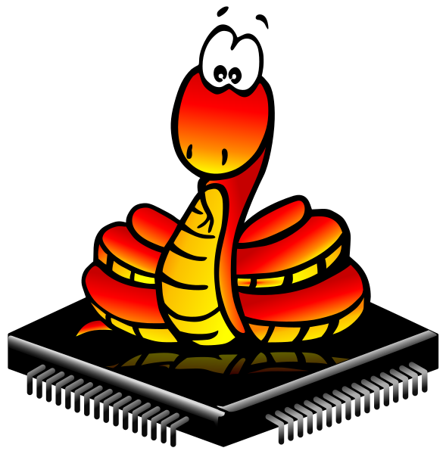
Introduction a Micropython
BY SANJAY AND ARVIND SESHAN

Slide 2
Objectifs de la leçon
Apprenez à utiliser MicroPython REPL sur SPIKE Prime
Pour créer des programmes complets VS. Code à exécuter sur le hub, suivez les instructions à l'adresse https://github.com/sanjayseshan/spikeprime-vscode/wiki

Slide 3
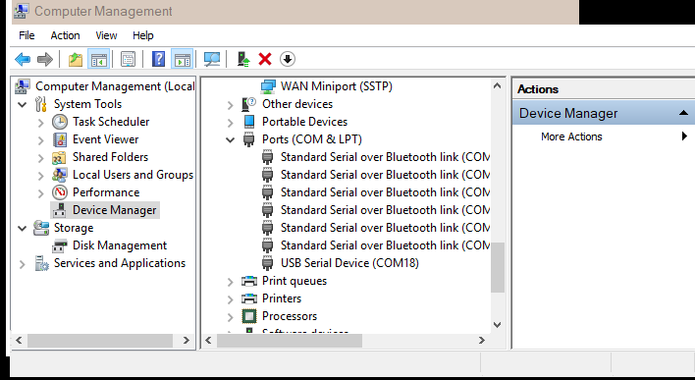
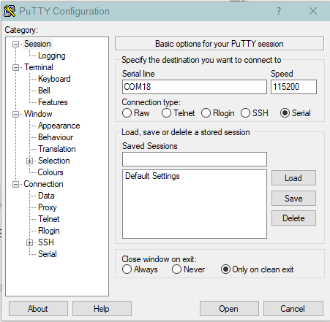
Étape 1 : Se connecter (Windows)
Installez l'émulateur de terminal de votre choix
Exemple : PuTTY https://www.putty.org/
Assurez-vous que votre logiciel SPIKE Prime ne fonctionne pas
Connectez le Hub à votre ordinateur via le port USB
Trouvez le port
Sur un PC, regardez dans votre gestionnaire de périphériques (dans le menu Démarrer Outils administratifs de Windows Gestionnaire de périphériques) sous série pour voir quels ports série vous avez connectés
Si vous avez plusieurs ports série USB, essayez de vous déconnecter et de vous reconnecter pour voir lequel apparaît
Connectez-vous au port de droite à 115200 bauds

Slide 4
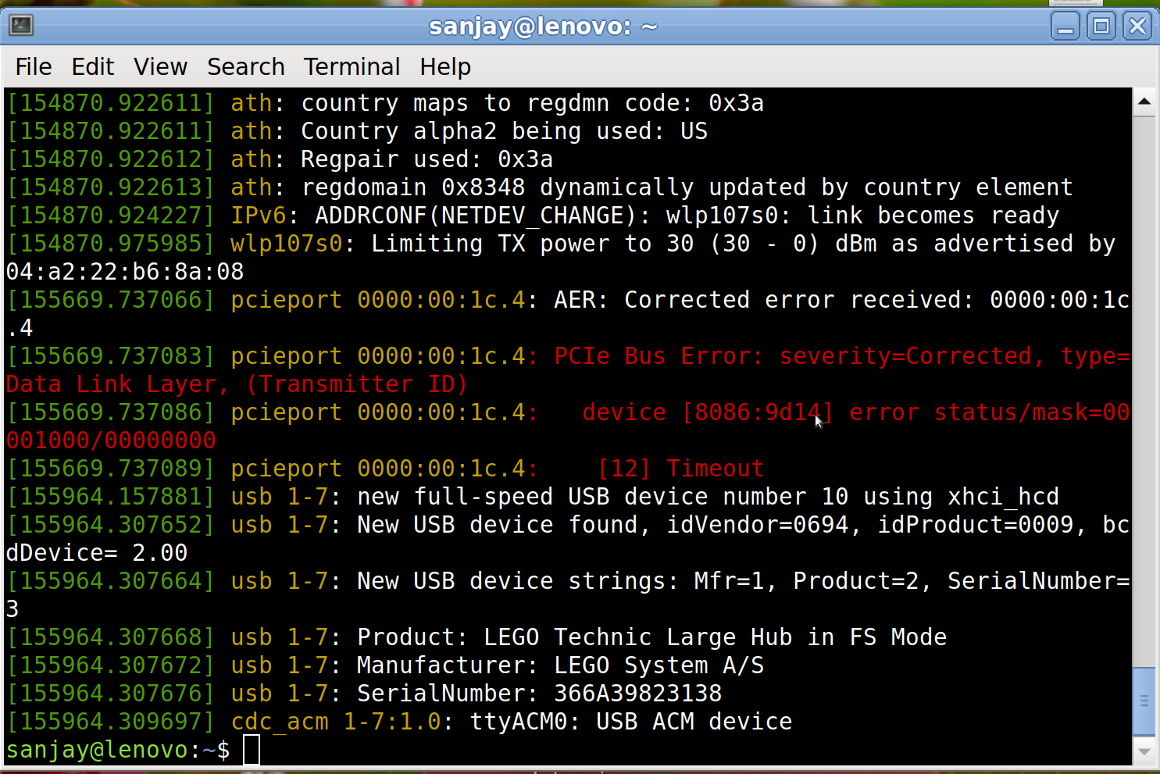
Étape 1 : Se connecter (Debian GNU/Linux)
Ouvrez le terminal - Vous pouvez le trouver habituellement sous Applications → System Tools
Tapez les commandes suivantes (pour Debian et ses dérivés) :
sudo apt-get update
sudo apt-get install –y screen
Branchez votre Hub et lancez sudo dmesg. Une longue liste de messages de log s'affichera. La dernière ligne (ou presque) doit contenir le périphérique USB ACM et l'identifiant similaire à ttyACM0. Si vous ne le trouvez pas, cherchez d'abord LEGO Technic Large Hub.
Lancez l'écran sudo /dev/ttyACM0 115200. Remplacez ttyACM0 par votre identifiant

Slide 5
Étape 1 : Se connecter (Mac os x)
Ouvrez le terminal - Vous pouvez le trouver habituellement sous Applications → Utilities
Exécutez ls /dev/ | fgrep usb | fgrep tty pour trouver le port du hub
Exécutez l'écran /dev/tty.usbmode366A398231381 115200. Remplacez tty... par la sortie de la première commande. S'il y avait plusieurs sorties, essayez-les toutes jusqu'à ce que vous obteniez la bonne.
Vous trouverez ci-dessous un exemple de commandes en cours d'exécution. La sortie de l'ordinateur est en vert, les commandes que vous tapez sont en noir.
$ ls /dev | fgrep usb | fgrep tty
tty.usbmodem366A39831234
$ screen /dev/tty.usbmodem366A39831234

Slide 6
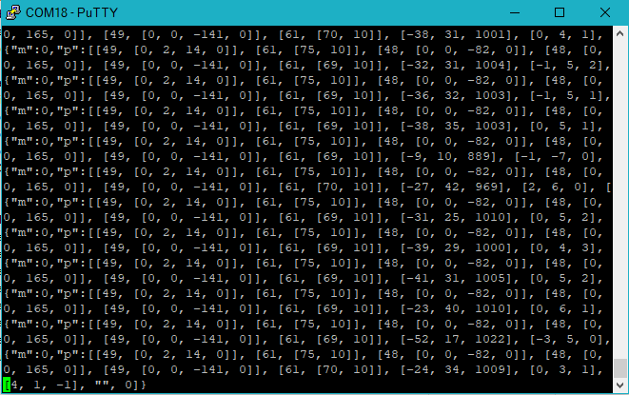
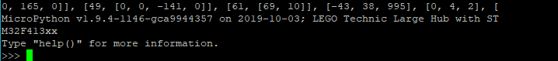
Étape 2
Vous pouvez voir défiler beaucoup de chiffres. C'est le journal des capteurs et des moteurs.
Hit Control-C
Vous serez prêt à programmer

Slide 7
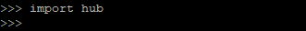
Module Hub
Le module python "Hub" contient toutes les fonctions/objets clés qui sont nécessaires pour interagir avec le Hub SPIKE Prime.
Pour accéder à ce module, vous devez d'abord "importer" le module. Tapez "import hub" à l'invite MicroPython
Une fois que vous avez importé le hub, vous pouvez explorer certaines des interfaces qu'il expose en utilisant l'auto-completion. Tapez "Hub". (assurez-vous d'inclure la période) et appuyez ensuite sur le bouton "Tab"
>>> hub.
__class__ __name__ __version__ BT_VCP
Image USB_VCP battery ble
bluetooth button display info
led motion port power_off
sound status supervision temperature

Slide 8
Commande d'aide
Le MicroPython sur brique fournit également un outil d'aide limité. Pour accéder à l'aide, tapez "help()"
>>> help()
Welcome to MicroPython!
For online help please visit http://micropython.org/help/.
Quick overview of commands for the board:
hub.info() -- print some general information
hub.status() -- print sensor data
Control commands:
CTRL-A -- on a blank line, enter raw REPL mode
CTRL-B -- on a blank line, enter normal REPL mode
CTRL-C -- interrupt a running program
CTRL-D -- on a blank line, do a soft reset of the board
CTRL-E -- on a blank line, enter paste mode
For further help on a specific object, type help(obj)
For a list of available modules, type help('modules')

Slide 9
Autres modules/bibliothèques
Tapez la commande help(‘modules‘) (assurez-vous de taper les cotations )
Vous trouverez ici une liste des modules disponibles sur le site SPIKE Prime
>>> help('modules')
__main__ heapq struct umachine
_onewire hub sys uos
array io time urandom
binascii json ubinascii ure
builtins machine ucollections uselect
cmath math uctypes ustruct
collections micropython uerrno utime
errno os uhashlib utimeq
firmware random uheapq uzlib
gc re uio zlib
hashlib select ujson
Plus any modules on the filesystem

Slide 10
Autres modules/bibliothèques
Vous pouvez utiliser la commande d'importation pour charger n'importe quelle bibliothèque que vous trouvez et ensuite utiliser l'autocompletion ou help() pour explorer leurs fonctions
>>> import random
>>> help(random)
object <module 'urandom'> is of type module
__name__ -- urandom
getrandbits -- <function>
seed -- <function>
randrange -- <function>
randint -- <function>
choice -- <function>
random -- <function>
uniform -- <function>
>>> random.random()
0.711182
>>> random.random()
0.408947

Slide 11
DÉFI 1 : BONJOUR LE MONDE
Imprimez "Hello World" sur votre matrice de lumière
Quelques étapes clés :
Importez le module Hub
Explorez les composants du Hub pour en trouver un qui contrôle la matrice de lumière (indice : vous voulez "afficher" quelque chose)
Enfin, cherchez une méthode qui "montre" quelque chose sur l'écran

Slide 12
DÉFI 1 : BONJOUR LE MONDE
Imprimez "Hello World" sur votre matrice de lumière
>>> import hub
>>> hub.
__class__ __name__ __version__ BT_VCP
Image USB_VCP battery ble
bluetooth button display info
led motion port power_off
sound status supervision temperature
>>> hub.display.
__class__ callback clear pixel
rotation show
>>> hub.display.show('Hello World')

Slide 13
Générique
Cette leçon a été créée par Sanjay Seshan et Arvind Seshan pour « SPIKE Prime Lessons »
D'autres leçons sont disponibles à l'adresse suivante www.primelessons.org
Ce travail est autorisé dans le cadre d’une Creative Commons Attribution-NonCommercial-ShareAlike 4.0 International License.

